Slide 1
Projekto įgyvendinimo plano pildymas ir reikalingų dokumentų pateikimas
2026 m. rugsėjo 29 d.

Slide 2
REGIONINĖS PAŽANGOS PRIEMONĖS
„DIDINTI GERIAMOJO VANDENS TIEKIMO INFRASTRUKTŪROS SAUGUMĄ“ DUOMENYS
47
mln.
7
5,5 mln.
47,0
Projektai vnt.
Suplanuota suma EUR
Paskelbti kvietimai vnt.
Įvertinti projektų Įgyvendinimo planai EUR

Slide 3
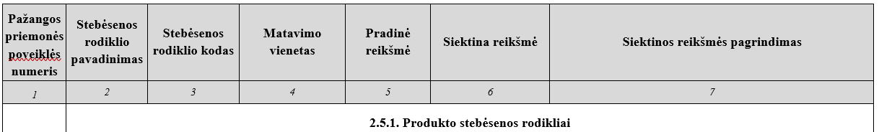
Projekto įgyvendinimo plano pildymas (1)
Nurodoma planuojama produkto rodiklio P.S.2.1045 reikšmė ir jos pasiekimo terminas. Trumpai paaiškinama, kaip pagal 3.1 dalyje nurodytas poveikles apskaičiuota siektina rodiklio reikšmė.
Pavyzdžiui, jei PĮP 3.1 dalyje nurodyta:
X vandenvietė – perimetro apsaugos sistema;
X vandenvietė – vaizdo stebėjimo sistema;
Y vandenvietė – vaizdo stebėjimo sistema;
tai pareiškėjas prie rodiklio galėtų parašyti: „Siektina rodiklio reikšmė – 3. Ji apskaičiuota pagal 3.1 dalyje nurodytas tris įgyvendinamas apsaugos priemones (priemonių sistemas).“
SVARBU – rodiklis P.S.2.1045 turi būti pasiektas ne vėliau kaip iki 2030 m. spalio 1 d.

Slide 4

Projekto įgyvendinimo plano pildymas (1)
R.S.2.3055 – „Viešieji vandens tiekėjai ir nuotekų tvarkytojai, kurie investuoja į saugaus vandens tiekimo užtikrinimo priemones, siekdami padidinti įmonių veiklos atsparumą“. Matavimo vienetas – skaičius.
Nurodoma projekto vykdytojo – viešojo geriamojo vandens tiekėjo ir nuotekų tvarkytojo – planuojama rezultato rodiklio reikšmė. Rodiklis laikomas pasiektu po projekto finansavimo pabaigos, administruojančiajai institucijai patvirtinus galutinę veiklos ataskaitą.

Slide 5
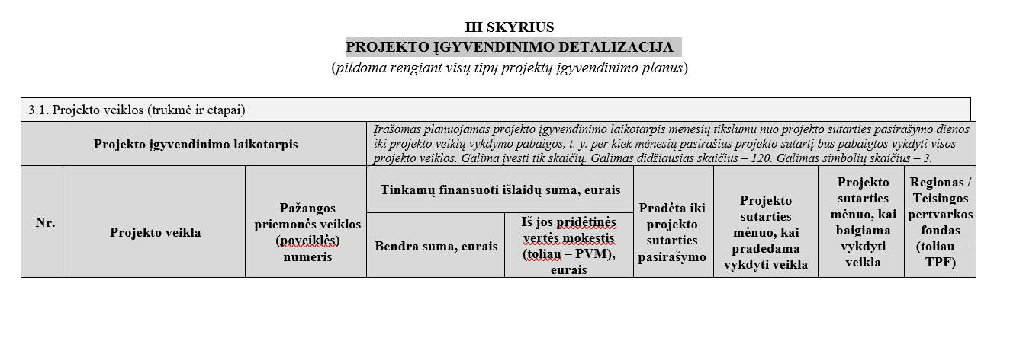
Projekto įgyvendinimo plano pildymas (2)
Nurodoma konkreti projekto metu įgyvendinama apsaugos priemonė (priemonių sistema), jos įgyvendinimo objektas, pvz.: „Vaizdo stebėjimo sistemos įrengimas X vandenvietėje“, „Perimetro apsaugos sistemos įrengimas X objekte“, „Įeigos kontrolės sistemos įrengimas valdymo centre“.
SVARBU - Priemonės turi atitikti Saugumo plane numatytas priemones.
3.1 dalis = ką ir kur įgyvendinu.
2.5.1 dalis = kiek iš to gaunasi rodiklio vienetų.

Slide 6
Projekto įgyvendinimo plano pildymas (2)
Pagrindžiant saugumo priemones, teikiami dokumentai vadovaujantis Gairėmis:
Nurodoma Saugumo plano dalis, kurioje numatyta atitinkama apsaugos priemonė. Patvirtintas Saugumo planas pateikiamas kartu su PĮP;
Išlaidų pagrindimo dokumentus – sutartis, komercinius pasiūlymus, rinkos kainų nuorodas, tiekėjams siųstus paklausimus ir pan., priklausomai nuo to, kuo pagrindžiama konkrečios poveiklės suma. Tai tiesiogiai nustatyta Gairių 2.11.3 papunktyje;
Jeigu įgyvendinant projektą bus vykdomi statybos darbai, turi būti įvertinti Gairių 2.9 p. nustatyti reikalavimai dėl daiktinių teisių į statinį ir (ar) žemės sklypą, kuriame bus vykdomi statybos darbai. Nesant suformuoto žemės sklypo arba neturint jo valdymo teisės, taikomi Gairių 2.9 p. nustatyti reikalavimai dėl sutikimo statyti.
Dėl PAV / atrankos dėl PAV procedūros, su PĮP teikiamas dokumentas, kad procedūros pradėtos, arba pagrindimas, kodėl jos netaikomos (Gairių 2.11.7 papunktis);

Slide 7
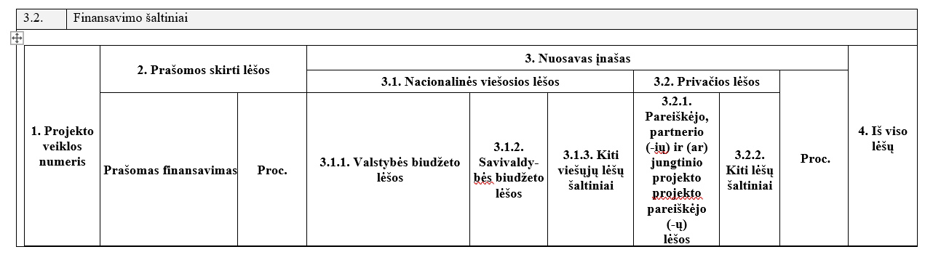
Projekto įgyvendinimo plano pildymas (3)
Nurodomas projekto veiklos finansavimo šaltinis: prašomo finansavimo suma ir procentinė dalis, pareiškėjo ir (ar) partnerio nuosavo įnašo suma, jo finansavimo šaltinis ir procentinė dalis bei bendra veiklos išlaidų suma;
Gairės konkrečiai reikalauja dokumento, įrodančio, kad pareiškėjas / partneris galės padengti savo dalį ir netinkamas finansuoti išlaidas – tai gali būti valdymo organo sprendimas, banko sprendimas dėl paskolos, savivaldybės tarybos sprendimas ar kitas tai pagrindžiantis dokumentas;
Prašomas finansavimas – ne daugiau kaip 95 proc.; pareiškėjo ir (ar) partnerio prisidėjimas – ne mažiau kaip 5 proc. tinkamų finansuoti išlaidų
Jeigu projektas įgyvendinamas su partneriu, dar teikiama PAFT nustatytos formos informacija apie projekto biudžeto paskirstymą.

Slide 8
Svarbiausi akcentai (1)
PĮP turi būti nuoseklus. Tos pačios priemonės, objektai, sumos ir terminai turi derėti tarpusavyje projekto veiklose, biudžete, rodikliuose ir kituose PĮP laukuose. Ypač svarbi grandinė: Saugumo planas → PĮP poveiklė → išlaidos → produkto rodiklis. Finansavimas skirtas būtent Saugumo plane numatytoms apsaugos priemonėms įgyvendinti;
3.1 dalyje poveikles įvardyti konkrečiai. Ne „apsaugos priemonių įrengimas“, o, pvz., „Vaizdo stebėjimo sistemos įrengimas X vandenvietėje“. Tada iš PĮP aišku, kas ir kuriame objekte bus daroma;
Aiškiai atskirti priemonę nuo jos komponentų. Kamera, kabelis, valdiklis ir pan. savaime neturėtų būti skaičiuojami kaip atskiri produkto rodiklio vienetai. Vienetu laikoma konkrečiame objekte įgyvendinta apsaugos priemonė arba priemonių sistema;
Rodiklio reikšmė turi „susirišti“ su 3.1 dalimi. Jeigu nurodoma P.S.2.1045 reikšmė „8“, iš PĮP turi būti suprantama, iš kokių 8 priemonių / sistemų ji susidaro. Rodiklis turi būti pasiektas ne vėliau kaip iki 2030-10-01;
Biudžeto sumos turi būti pagrįstos. Neužtenka įrašyti planuojamą sumą – turi būti komerciniai pasiūlymai, sutartys, rinkos kainų nuorodos, tiekėjų paklausimai ar kiti išlaidų pagrįstumą patvirtinantys dokumentai;
Atkreipti dėmesį į tai, kas nefinansuojama. Pavyzdžiui, nefinansuojamos nuotekų infrastruktūros apsaugos priemonės, tam tikros veiklos tęstinumo priemonės, alternatyvios vandens tiekimo priemonės, Saugumo plano parengimas; viso valdymo centro pastato remontas taip pat nefinansuojamas, nors atskirų elementų keitimas tam tikrais atvejais gali būti tinkamas

Slide 9
Svarbiausi akcentai (2)
Nuosavas įnašas – ne tik įrašytas, bet ir pagrįstas. Finansavimas – iki 95 proc., ne mažiau kaip 5 proc. turi sudaryti pareiškėjo ir (ar) partnerio prisidėjimas. Turi būti dokumentai, patvirtinantys gebėjimą finansuoti savo dalį ir netinkamas išlaidas;
Jeigu yra statybos darbų – iš anksto pasitikrinti teises į objektą / žemę. Gairėse nustatyti reikalavimai dėl nuosavybės, nuomos, panaudos ir atitinkamų sutikimų;
Nepamiršti PAV klausimo. Jei taikoma, su PĮP turi būti pateiktas dokumentas apie pradėtas procedūras; jei netaikoma – turi būti pateiktas pagrindimas, kodėl netaikoma;
Prieš pateikiant PĮP pasitikrinti visą Gairių 2.11 punkto dokumentų komplektą. Tai Saugumo planas, investicijų projektas, kai taikoma, išlaidų pagrindimas, finansavimo šaltinių pagrindimas, partnerio dokumentai, kai yra partneris, ir PAV informacija.

Slide 10
PRIEŠ PATEIKIANT PĮP – PASITIKRINKITE:
✓ Ar PĮP nurodytos priemonės atitinka Saugumo planą?
✓ Ar aišku, kas, kur ir kokia apimtimi bus įgyvendinama?
✓ Ar poveiklės, biudžetas ir rodikliai tarpusavyje sutampa?
✓ Ar rodiklio reikšmė pagrįsta konkrečiomis poveiklėmis?
✓ Ar kiekvienos išlaidos dydis pagrįstas?
✓ Ar pateikti visi Gairėse reikalaujami dokumentai?
✓ Ar nenumatyta Gairėse nefinansuojamų išlaidų?
✓ Ar PĮP nurodyti terminai yra realūs ir tarpusavyje suderinti?

Slide 11
Ką galime dar padaryti, kad projekto įgyvendinimas vyktų sklandžiau
PAFT 155 p. - didžiausia galima projekto vykdytojui (PrV) išmokėta ir neįvertinta avanso suma – 30 procentų projektui įgyvendinti skirtos projekto finansavimo lėšų sumos.
Sąlygos:
Avansas nėra automatiškai 30 proc. – jo dydis siejamas su pagrįstu artimiausių 6 mėn. lėšų poreikiu. PrV atsižvelgiant į įvykdytus pirkimus (jei vykdomi), turi suplanuoti planuojamas išlaidas per artimiausius 6 mėnesius;
avanso poreikis yra didesnis nei 30 procentų projektui įgyvendinti skirtos projekto finansavimo lėšų sumos, toks avansas gali būti išmokamas, tačiau avanso dalis, kuri viršija 30 procentų projektui įgyvendinti skirtos projekto finansavimo lėšų sumos, turi būti įskaitoma ne vėliau kaip su kita veiklos ataskaita, kurios pateikimo terminas negali būti vėlesnis nei 70 darbo dienų nuo avanso išmokėjimo dienos;
prašydami išmokėti avansą PrV turi pateikti avanso draudimo dokumentą – Lietuvos banko prižiūrimos finansų įstaigos ar draudimo įmonės garantiją, laidavimo raštą arba laidavimo draudimo raštą dėl avanso dalies, apmokėjimą pagrindžiantį dokumentą, kuri viršija 100 000 (vieną šimtą tūkstančių) eurų. Reikalavimas pateikti avanso draudimo dokumentą netaikomas biudžetinėms įstaigoms, taip pat viešosioms įstaigoms, kurių savininkė arba viena iš dalininkų yra valstybė, valstybės valdomoms įmonėms ir labdaros ir paramos fondams, kurių vienintelė dalininkė yra valstybės valdoma bendrovė.
PAFT 158 p. - jeigu per 140 darbo dienų nuo avanso gavimo dienos projekto vykdytojas nepradeda vykdyti projekto veiklų, avansu išmokėtos lėšos turi būti susigrąžinamos.
Avansinis mokėjimo prašymas įvertinamas per 10 d. d.

Slide 12

Svarbūs terminai
PAFT 149.1 p. - patirtos išlaidos turi būti deklaruojamos iki projekto sutartyje nustatyto galutinės veiklos ataskaitos pateikimo termino;
Gairių 2.14 p. - rodiklis P.S.2.1045 turi būti pasiektas ne vėliau kaip iki 2030 m. spalio 1 d;
Išlaidų tinkamumo laikotarpis – išlaidos turi būti patirtos ir apmokėtos nuo 2025 m. gruodžio 18 d. iki 2030 m. gruodžio 31 d., jeigu visos projekto veiklos nebaigtos iki pareiškėjui pateikiant PĮP.

Slide 13
Ačiū už dėmesį!

